Slide 1
第2章 烷烃和环烷烃
烷烃
学习要求
1 掌握烷烃的异构现象及命名规则。
2 掌握乙烷和丁烷的构象。
3 掌握烷烃的化学性质。
4 了解烷烃的来源、物理性质及自由基反应历程。

Slide 2
作业：2.2 c. d 2.3 a. c 2.6 2.9 2.11 2.12
2.14 2.15 2.16

Slide 3
烃: 由碳氢两种元素组成。
烷: 碳原子的四价被氢所完全饱和。烷烃亦称饱和烃。
碳 氢
烃是最简单的有机化合物，可以看作是其他有机化合物
的母体，其它有机化合物则可以看作是烷的衍生物。
2.1 烷烃的通式和构造异构
2.1.1 烷烃的通式
通式：C_{n}H_{2n+2}
2.1.2 构造异构
同系物 在组成上相差一个或多个CH2，且结构和性质相似
的一系列化合物称为同系列。同系列中的各化合物
互为同系物。 CH₂称为系列差。

Slide 4
凡是分子式相同而构造式相异的化合物叫做同分异构体。
同分异构体中由分子中各原子的连接次序不同而引起
的异构体又称为构造异构体。
烷烃的构造异构是由于碳干不同而引起的，故又称为碳干异构。
烷烃的构造异构
C₄H₁₀
丁烷
简式CH₃(CH₂)₂CH₃ (CH₃)₃CH
正丁烷 异丁烷
课堂习题写出C₆H₁₄（己烷）的所有构造异构体：
① 写出最长直链式。② 写出少一个碳原子的直键式，另一碳原子当作-CH₃，依次连接到主键碳原子上。 注意：两端碳原子除外，环境相同者只能连一次

Slide 5
③ 写出少两个碳原子的直链式，将另两个碳原子分别当作两
个甲基和一个乙基在主链上依次连接。注意事项同上。
④ 支链长度必须小于主链的一半，支链只能为甲基。
检查是否有遗漏或重复。随着碳原子数目的增加，异构
体的数目迅增加。C₃₀ 的烷烃有4 111 646 763种异构体。
2.2 烷烃的命名
2.2.1 伯仲、叔、季碳原子和伯、仲、叔氢原子

Slide 6
不同类型的氢原子其反应活性有一定差别。
2.2.2 烷基 （ R- Radical）
烷烃分子从形式上去掉一个氢原子余下的基团。其通式
为C_{n}H_{2n+1。}
常见的烷基如下：

Slide 7
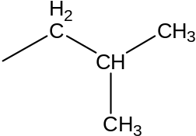
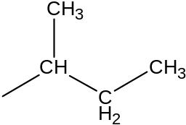
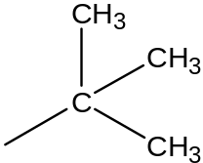
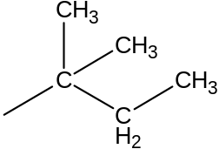
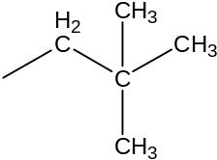
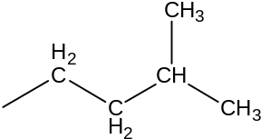
中文名 | 甲基 | 乙基 | 丙基 | 异丙基 | 丁基 | 异丁基
英文名 | Methyl | Ethyl | n-propyl | isopropyl | n-butyl | isobutyl
结构
中文名 | 仲丁基 | 叔丁基 | 叔戊基 | 新戊基 | 异戊基 | 异己基
英文名 | sec-butyl | tert-butyl | tert-pentyl | new-pentyl | iso-penty | iso-hexyl
结构
以上是IUPAC为了尊重习惯而保留的烷基的普通名称。
2.2.3 烷烃的命名
（1）普通(习惯)命名法 适用于简单化合物。

Slide 8
1~10个碳的烷烃，词头用：甲、乙、丙、丁、戊、己、庚、辛、壬、癸；10个碳以上，用数字十一、十二等表示。
碳干异构体用正、异、新等词头区分。
正己烷 异己烷 新己烷
正： 异： 新：
直链烷烃

Slide 9
（3）系统命名法
直链烷烃
只需在普通命名法的基础上去掉“正”字。如（正）辛烷。
支链烷烃
将支链烷烃看作是直链烷烃的烷基衍生物。
a. 选择最长碳链作为主链，支链当作取代基。遇多个
等长碳链 时，则选取代基多的作为主链。根据主链
碳原子数称为“某烷”。

Slide 10
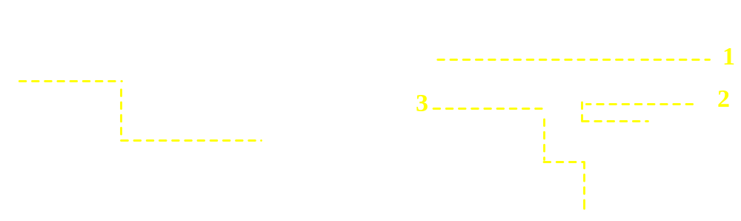
取代基最多
?
b. 从距离取代基较近的一端开始编号，并遵守“最低系列”
编号规则，即最先遇到的取代基于位次最小者，定为“最低
系列” (P₈₄ )。这一规则在其它类型化合物命名时也适用。
√

Slide 11
c. 取代基距链两端位号相同时，编号从顺序小的基团端开始。
次序规则：
(P₈₄)
① 单原子取代基，按原子序数大小排列。原子序数大者，顺序
较优。同位素中质量高者顺序优先。
② 多原子基团第一个原子相同时，则依次比较与其相连的
其它原子。
√
√

Slide 12
③ 含双键或叁键的基团，则当作连有两个或叁个相同的原子。
d. 支链上连有取代基时，则从与主链相连的碳原子开
始将支链碳原子依次编号，并将取代基位号、名称连
同支链名称写在括号内。
2-甲基 -5-（1，1-二甲基丙基）癸烷

Slide 13
e. 取代基名称的排列顺序
中文名称按基团顺序规则，较小的基团列在前；英文名称则按基团首字母的顺序先后列出(P₁₅) 。
[练习]
2，5-二甲基-3-乙基庚烷
5-丙基-4-异丙基壬烷
4-isopropyl-5-propylnonane
3-Ethyl-2，5-dimethylheptane
全称 1）相同取代基数目用汉文数字二、三 … 表示；
2）取代基位号用阿拉伯数字表示；
3）阿拉伯数字与汉字之间必须用短横线分开；
4）阿拉伯数字之间必须用逗号分开。
最长碳链，最小定位，同基合并，由简到繁。

Slide 14
2.3 烷烃的结构
2.3.1 碳的SP³杂化和σ键的形成
（1) 碳原子的四面体概念及分子模型
荷兰化学家Van′t Hoff 和法国化学家Le Bel 根据大量事实材料，于1874年分别提出碳原子正四面体的概念。
（P₁₇) 图2-1（C）是甲烷的Kekulé球棒模型和Stuart
比例模型。化合物CH₃Cl只有一种，说明四个C-H键是等同的。
(2) 碳原子的SP³杂化
a.碳二价到四价
基态时 C：1S² 2S² 2P_{x}¹ 2P_{y}¹ 2P_{z}⁰

Slide 15
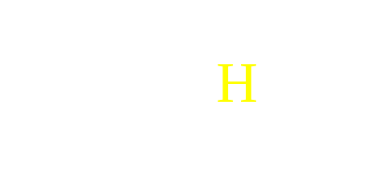
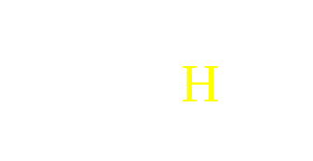
b.轨道能量相等
杂化后更有利于成键，轨道方向性更强。

Slide 16
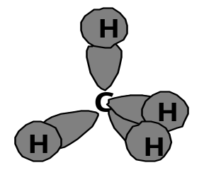
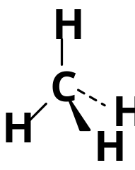
c. 能量方面
放出能量大于吸收，体系趋于稳定，故碳原子为四价。
d. 由此杂化轨道理论所得重要结果
① 杂化轨道更强的方向性，从而是最佳轨道。
② 四个SP³杂化轨道完全等价。
③ 正四面体方式可使四个共价键尽可能远离，
而形成最稳定的分子。
四个C-H 键
2.3.2 其它烷烃的结构
由于SP³轨道的几何构型为正四面体，轨道对称轴夹角为109°28ˊ，这就决定了烷烃分子中碳原子的排列方式不是直线型。

Slide 17
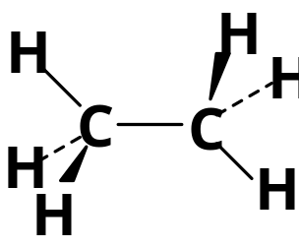
四个C-Hσ键气态、液态由于σ键的旋转而成多种曲折形式， 结晶状态时，碳链显锯齿状。
六个C-Hσ键
一个C-Cσ键
实线在纸平面上; 楔型实线在纸平面前; 楔型虚线在纸平面后。
σ键的特性：
σ键是在成键轨道方向的直线上相互交盖而成，故交盖程度较大，且呈圆柱形对称。
电子云密集于两原子之间，在对称轴上最密集，这就决
定了σ-键的键能较大，可极化性较小，可以绕键轴自由旋转
而不被破坏。

Slide 18
2.4 烷烃的构象
构造: 原子间的连接次序。
构型: 分子中各原子的空间排列方式。
构象：由单键旋转而产生的分子中原子或基团在空间
的不同排列方式。
构造式相同的化合物可能有许多种构象。
2.4.1 乙烷的构象
a. 两种极限构象
重叠式（由H-C-C-H组成的两面角为0º）
交叉式（由H-C-C-H组成的两面角为60º）

Slide 19
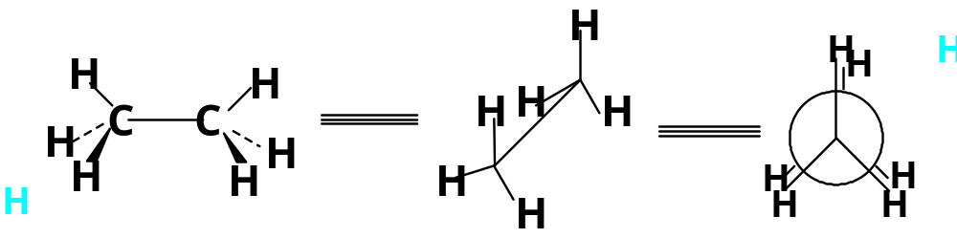
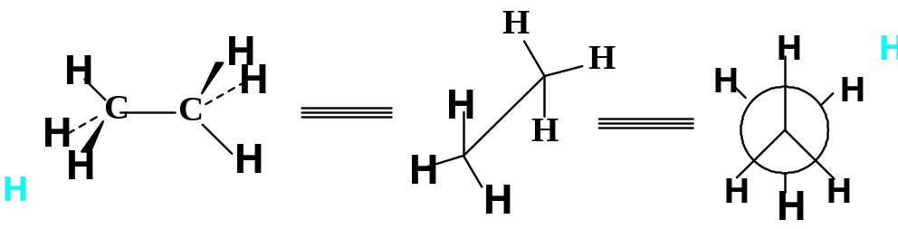
重
叠
式
交
叉
式
楔形式 透视式 纽曼式
(锯架式 ) (Newman )
介于重叠式与交叉式之间的无数构象称为扭曲式构象。
b. 构象的稳定性

Slide 20
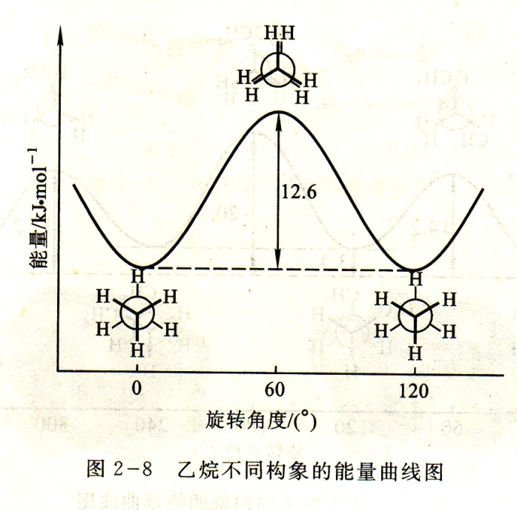
内能最低的构象称为优势构象。
转动能：12.6kJ/mol。
室温下，构象异构体处于迅速转化的动态平衡中，不能分离。
重叠式:三对氢原子相互间的距离最近,斥力最大,内能最高 ；交叉式:三对氢原子相互间的距离最远,斥力最小,内能最低。

Slide 21
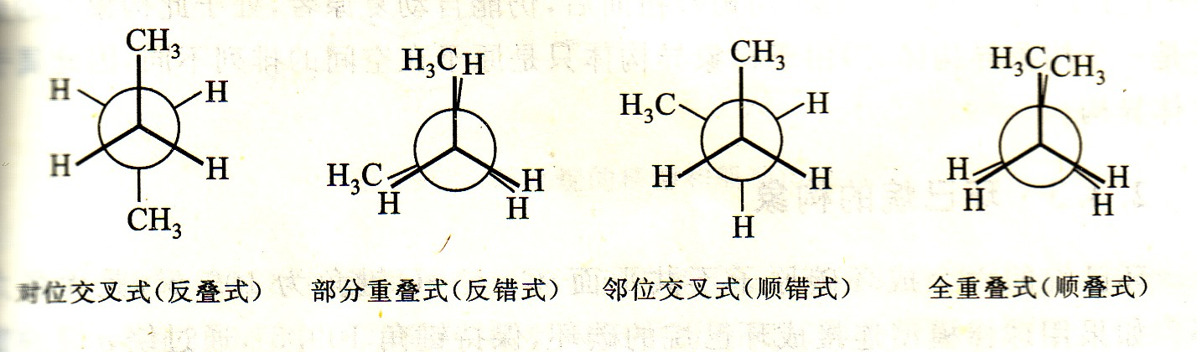
2.4.2 正丁烷的构象
为了讨论方便起见，可将正丁烷看成1，2-二甲基乙烷,当其绕C-2和C-3之间的σ键旋转时，可形成的如下四种典型构象。
构象稳定性：各种构象的能量变化图见P_{21。}
对位交叉式 > 邻位交叉式 > 部分重叠式 > 全重叠式
r.t(%) 70 30 极少
室温下，正丁烷构象异构体处于迅速转化的动态平衡中， 不能分离。最稳定的对位交叉式构象是优势构象。

Slide 22
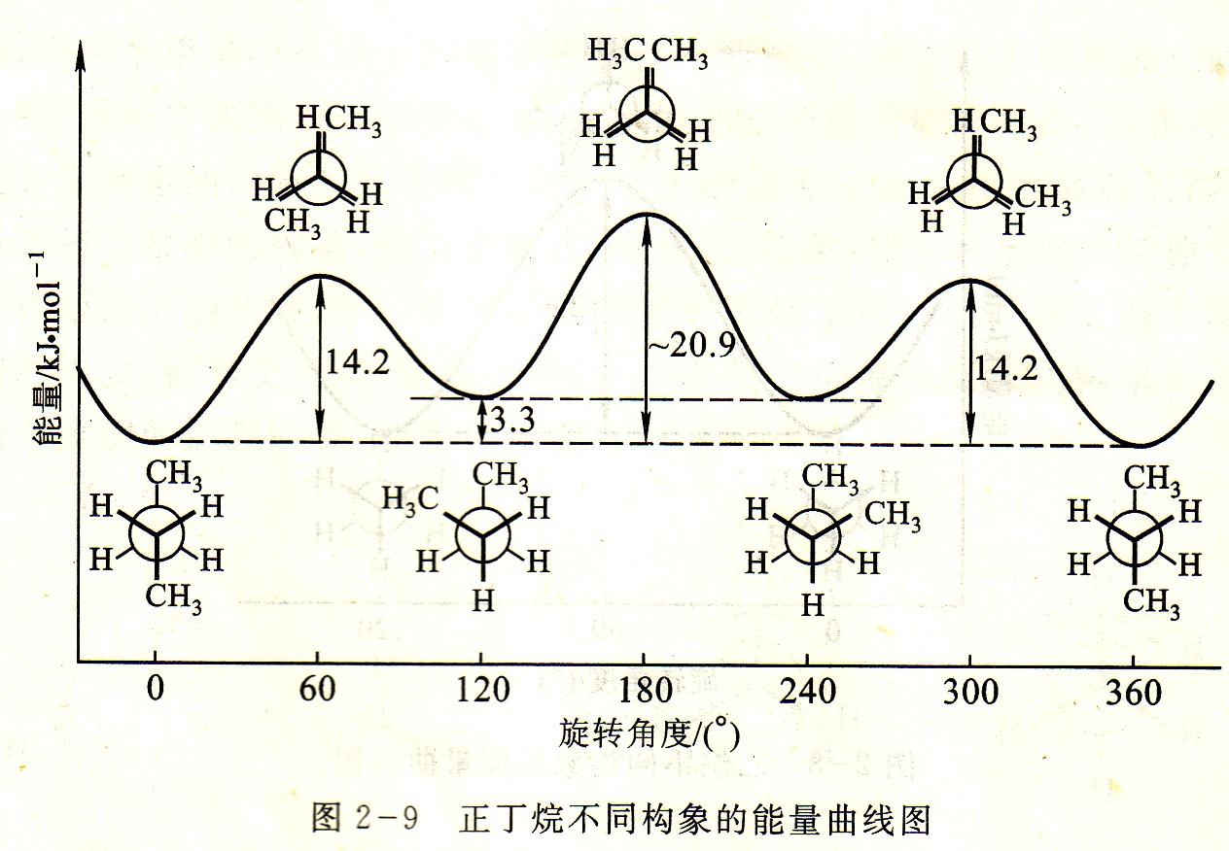
2.5 烷烃的物理性质

Slide 23
（1）沸点
物态 室温下，C₁-C₄(g)，C₅-C₁₇(l)，C₁₈以上是固体。
正烷烃的沸点随碳原子数的增多而升高。（色散力增大）
低级烷烃较高级烷烃易于分离。（低级增一个CH₂,%增大）
正烷烃的沸点高于它的异构体 。 （支链阻碍）
（2）熔点
正烷烃一般随碳原子数目的增加而熔点升高，但偶数
碳比奇数碳增加要多一些。因此，形成两条熔点曲线。偶数对称性较高，碳链之间可排列得更紧密。分子越对称，其在晶格中的排列越紧密，熔点就越高。
正戊烷 异戊烷 新戊烷
bp 36.1ºC 29ºC 9ºC
mp -129.8 -159.9 -16.8

Slide 24
（3） 相对密度
正烷烃的相对密度亦随碳原子数目的增加逐渐增大，
最后接近于0.8左右。
（4 ） 溶解度
烷烃不溶于水，而易溶于某些有机溶剂。
2.6 烷烃的化学性质
在常温常压下，烷烃与强酸、强碱、强氧化剂和强
还原剂等都不易起反应。
如: 金属钠藏于煤油中,CH₄对KMnO₄溶液呈负性反应。
究其原因有二:
a 烷烃是饱和烃，C-C，C-H键键能都很大(347和414kj/mol)。
b 碳、氢两种原素的电负性差值小，不易易裂，整个
分子中电子云分布均匀。氢原子范氐半径为0.12nm,
刚好保护着碳链。

Slide 25
但在高温、光照等条件下烷烃具有一定的反应活性。
2.6.1 自由基代反应
(1) 卤代反应
烷烃分子中氢原子在光、热或催化剂作用下可被卤素取代，
生成卤代烃，并放出卤代氢，这种取代反应称为卤代反应。
卤素活泼性： F₂ > Cl₂ > Br₂ 碘通常不反应。
难以控制的破坏性反应 碳黑
氯甲烷 二氯甲烷 三氯甲烷 四氯化碳
控制原料的不同配比可得到不同阶段的产物。

Slide 26
（ 2）卤代反应机理
化学反应所经历的途径或过程称为反应机理(Reaction
mechanism)亦称反应历程。
CH₄和Cl₂混合在一起在紫外线照射下,或高温时反应极快,
往往可达到爆炸的程度。从已知实验实事公认为这一反应首先
是Cl₂在光照下吸收一个光子能量,发生了均裂,产生两个氯自由
基。由于自由基反应是一个链锁反应，因此,人们常称这一步为
链的引发。
a 链引发
ΔH: +243kj/mol
特点：吸收能量，产生活泼质点。
b 链传递
ΔH: +4.2kj/mol
.
ΔH: -106kj/mol

Slide 27
单电子位于与σ键所在平面垂直的未杂化的P轨道上，
电子暴露在外，急需而又容易与其它分子作用获得一个
电子以满足碳八隅体构型。
特点：每一步反应在消耗一个活泼质点的同时又为
下一步反应产生一个新的活泼质点。
c 链终止
当存在着足够量的Cl₂时,理论上可将无穷多的甲烷分
子中的全部氢夺去。但实际上，当C-H减少时，这种碰撞
几率随之减少。活泼质点之间的碰撞几率增加从而使应终
止。

Slide 28
特点: 活泼质点被消耗而不再产生。
一切有利于自由基产生和传递的因素都有利于这一
反应的进行。如: hv、 高温、辐射和过氧化物的存在。
一般在气相或非极性溶剂中进行。
[讨论题]
1）将氯气在光照射后于黑暗中放置一段时间再与甲烷
混合，会发生氯代反应吗 ？
2）甲烷氯代易得氯代烷的混合物，为什么？

Slide 29
（3）卤代反应的取向与自由基的稳定性
a 卤化反应的取向
1º 与2º 氢被取代的概率为: 6 : 2
相对反应活性： 1º H:2º H = (45/6) : (55/2 ) ≈1 : 4

Slide 30
1º 与3º 氢被取代的概率为: 9:1。
相对反应活性： 1º: 3º = ( 64/9) : (36/1) = 1 : 5
氯代反应三种氢的活性：1° : 2° : 3°= 1 : 4 : 5
而溴代反应三种氢的反应活性为：
1 : 2° : 3° = 1 : 82 : 1600

Slide 31
b 过渡态理论
过渡态理论认为:化学反应是从反应物到产物逐渐过渡的
一个连续过程。其必须经由一种过渡态，即反应物与产物结
构之间的中间状态 。
[A···B···C]
E_{活}
当A沿B-C键的延长方向接近B时，由于两个分子的电子云及原子核之间的斥力，使体系统位能升高。
当两个分子形成过渡态时，体系位
能最高，它与反应物位能差亦即反
应的活化能(activating energy) 。
位能
反应物
ΔH
A+B-C
产物
A-B+C
产物能谷低于反应物时为放热反应。
反应进程

Slide 32
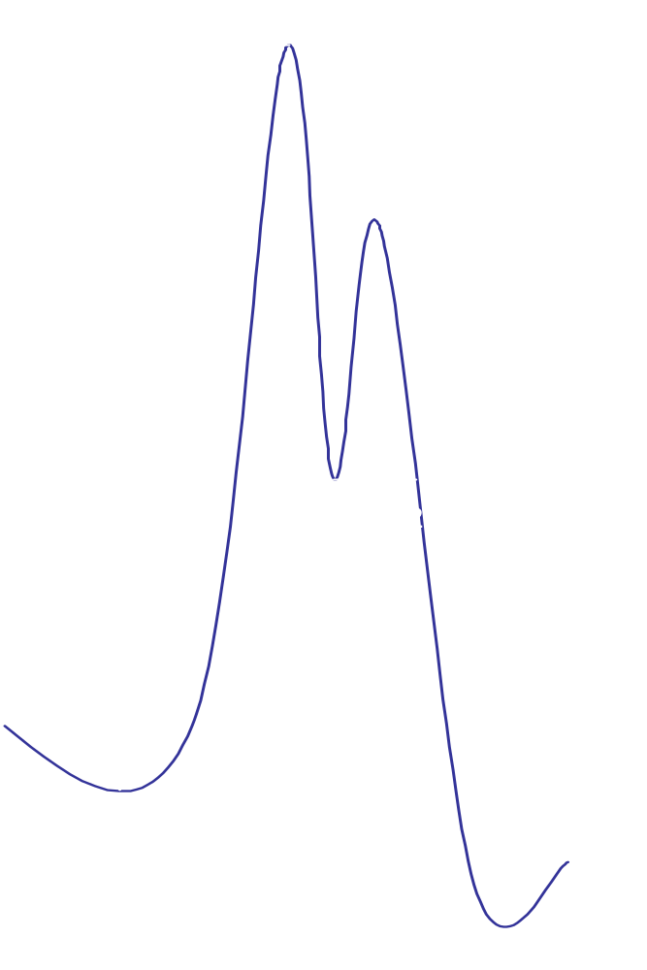
甲烷基氯代应反应能量曲线图：
a 一个放热反应亦需要
一定的活化能。
第一步 E_{a}= +16.7kJ/mol
第二步 Ea= +4.2kJ/mol
ΔH= -106 kJ/mol
b 活化能越小，反应速率越快；
活化能越大，反应速率越慢。
反应速率最慢的一步即
反应的决速步。
位能
反应活性：·CH₃ > Cl·
反应进程

Slide 33
活性中间体与过渡态的区别
象·CH_{3、}Cl· 是非常活泼的物种称为活性中间体，
少数可分离出来，其能量小于过渡态，处于能谷处。
过渡态处于位能最高处，是反应必须克服的能垒，目
前还未测得其存在。
c 自由基的稳定性
不同氢的反应活性与自由基的稳定性有关。
ΔH
(Kj/mol)

Slide 34
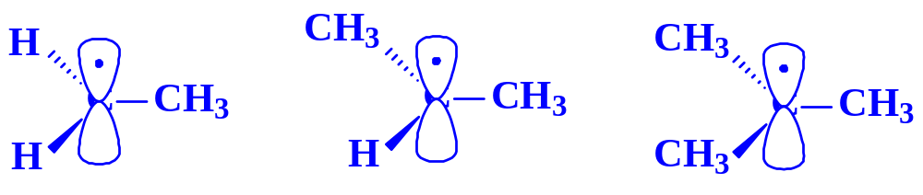
形成自由基所需要的能量愈低，意味着该自由基
愈易生成，所含有的能量也愈低，即愈稳定。
自由基稳定性为：
烷基自由基的结构
带单电子碳 sp²杂化。
单电 子占据未参与杂化的P轨道。
P轨道垂直于三个sp²杂化轨道所
在的平面。
乙基自由基 异丙基自由基 叔丁基自由基

Slide 35
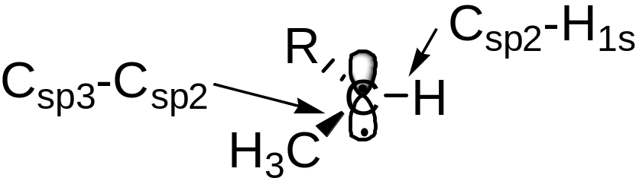
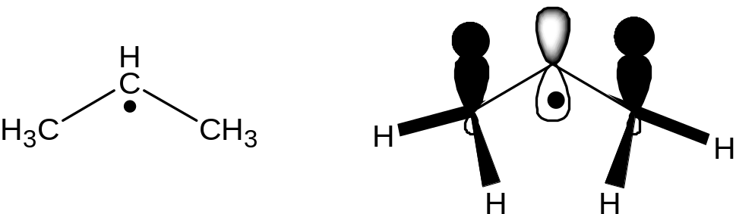
烷基自由基的稳定性
烷基自由基活泼性的原因是中心碳原子上未成对电子的存在，具有强力的取得电子的倾向。
① 取代基的诱导效应：
② 取代基的超共轭效应：
取代基C-Hσ电子的离域对碳自由基稳定性的影响

Slide 36
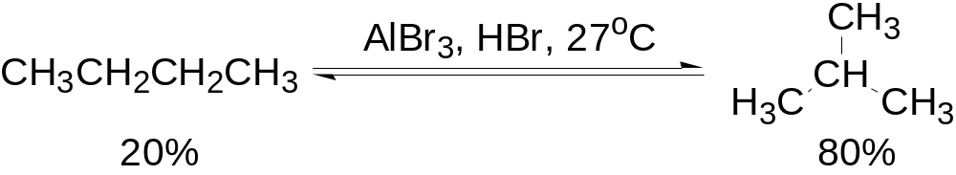
2.6.2 氧化反应
完全氧化
烷烃完全燃烧生成二氧化碳和水，同时放出大量的热。
内燃机燃烧及瓦斯爆炸均属此原理。
催化氧化
C_{10~20} 脂肪酸
可用于制皂。
2.6.3 异构化反应
含叔氢,易氧化,
可提高汽油质量。

Slide 37
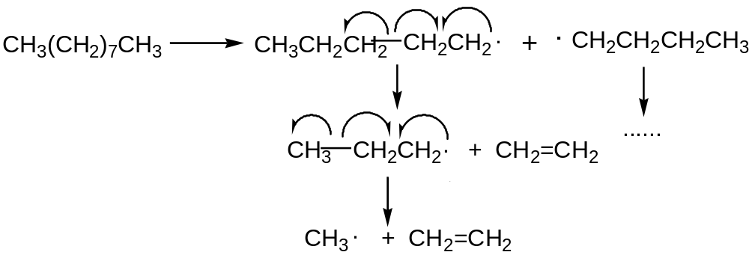
2.6.4 裂化反应
烷烃在高温及没有氧气存在下进行的热分解反应
称为裂化反应。在催化剂作用下的裂化叫做催化裂化。
热裂重油可大大增加汽油产量，催化裂化还能提高汽油质量。
工业上以得到低级烯烃为目的的深度裂化称为裂解。
单电子转移用鱼钩箭头表示。

Slide 38
[思考题]
1. 将下列烷烃的沸点从高到低排列成序。
（A）正庚烷 （ B）正己烷（C）2-甲基戊烷
（D）2,2-二甲基丁烷 （E）正癸烷
（E） >（A） >（ B） >（C） >（D）
作业提示：P₂₇

